Slide 1
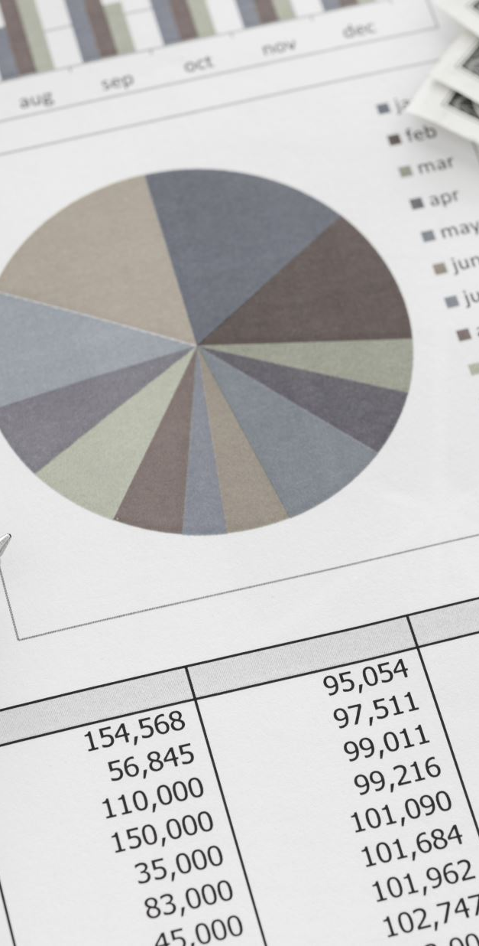

Chronique financière… Tesla !
Non soumis à examen
Cours n° 6 : CAPM
Exemple concret : risque spécifique affectant Tesla
©Mélanie Harris (2025)

Slide 2

L'impact de la controverse autour de la direction sur les ventes et le cours de l'action Tesla
Tesla est confrontée à un risque spécifique (non systématique) en raison des actions et déclarations controversées de son PDG, Elon Musk.
Les consommateurs se détournent de la marque, ce qui a un impact sur les ventes et la valeur des actions.
Les risques spécifiques sont propres à une entreprise ou à un secteur et peuvent être atténués par la diversification.

Slide 3
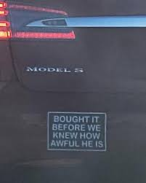
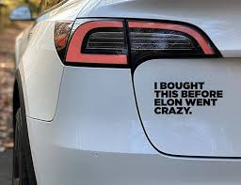
Les ventes de Tesla sont en baisse
Ventes en janvier 2025
France | En baisse de 63 % | Pays-Bas | Baisse de 42 %
Allemagne | Baisse de 60 % | Norvège | Baisse de 38 %
Suède | Baisse de 44 % | Royaume-Uni | Baisse de 12
Marché américain : la demande s'est affaiblie malgré les baisses de prix et les mesures incitatives. Certains propriétaires de Tesla ont ouvertement critiqué l'image publique de Musk, avec des déclarations visibles telles que des autocollants sur lesquels on peut lire « Désolé, Elon est fou ».
Changement de perception de la marque : le sentiment négatif du public peut avoir un impact sur la fidélité des clients et dissuader de nouveaux acheteurs, ce qui pourrait affecter les résultats financiers de Tesla.

Slide 4
Pourquoi s'agit-il d'un risque spécifique ?
Spécifique à l'entreprise : le recul des ventes de Tesla n'est pas dû à une récession économique généralisée ni à un ralentissement de la demande de véhicules électriques à l'échelle du secteur.
Le risque spécifique peut être évité grâce à la diversification : les problèmes de gouvernance de Tesla n'affectent que Tesla, et non l'ensemble du marché.
Effet de diversification : les investisseurs qui détiennent un portefeuille bien diversifié peuvent réduire leur exposition au risque spécifique à Tesla.
Contraste avec le risque systématique : si l'ensemble du secteur automobile souffrait d'une récession, il s'agirait alors d'un risque systématique (risque de marché).

Slide 5
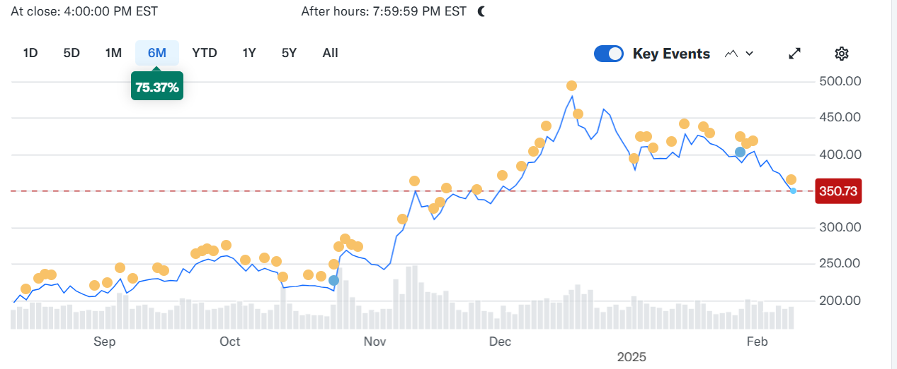

Point clé :
Les controverses autour de la direction de Tesla ont créé un risque spécifique que les investisseurs peuvent atténuer grâce à la diversification. Contrairement aux risques systématiques, qui ont un impact sur l'ensemble du marché, les problèmes de Tesla sont propres à l'entreprise elle-même.

Slide 6
Vous souhaitez en savoir plus ? ☺
  https://www.marketwatch.com/story/teslas-stock-falls-again-and-this-analyst-says-why-its-an-elon-musk-problem-a7ac0f01?utm_
  https://www.businessinsider.com/elon-musk-tesla-sales-sliding-europe-problem-politics-2025-1?utm_
  https://www.reuters.com/business/autos-transportation/musk-effect-tesla-sales-slump-five-european-markets-january-2025-02-04/?utm

